Slide 1

HOJE É DIA SANTO
A NOSSA EXISTÊNCIA É UM CICLO
TEMOS QUE SABER VIVER INTEGRALMENTE OS BELOS MOMENTOS
Progressão Automática

Slide 2
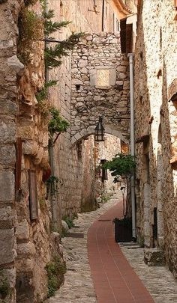
O dia 29 de junho amanheceu meio nublado, “ruspioso” como diria Santo Sebastião Gasparotto.
Recebi a notícia de seu passamento com muita tristeza, pois sua vida foi para mim, sua família, e tantos outros parentes sempre de alegria.
Lembrei-me de muitas passagens do “Tio Santo”.

Slide 3
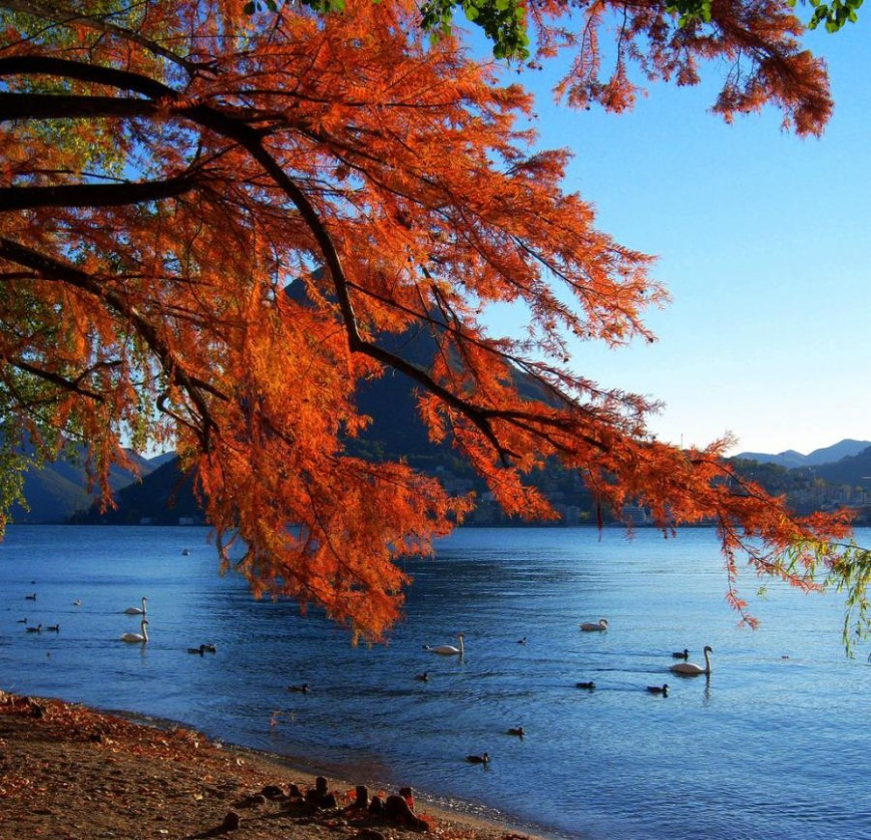
Naquelas festas de fim-de-ano juntamente com meu pai Vico, faziam a alegria da criançada no salão do Tio Nicola.
Os jogos de “bocha” naquele campo feito em mutirão que o meu avô cuidava.
As jogatinas de truco com aquelas gritarias, falando impropérios na língua italiana.
As pescarias em companhia do Tio Nivaldo, Vico, Gueta e a turma lá de Banharão no rio Jaú.
E outras tantas muitas engraçadas.
Viveu de forma simples e digna, foi trabalhador exemplar, marceneiro de mão cheia, construiu peças que ainda hoje estão por muitos lares de parentes, amigos e outras tantas pessoas.

Slide 4
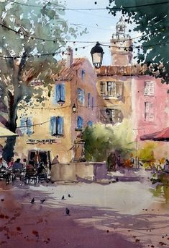
Guardaremos nas gavetas essas lembranças e em algum lugar muito especial, certamente, estará à fotografia do Santo a sorrir, deixando uma saudade em nossos corações.
Salve Santo, teremos muitas histórias para contar.
Hoje deixo aqui o meu registro em forma de poema, contando sua história na visão de poeta.

Slide 5
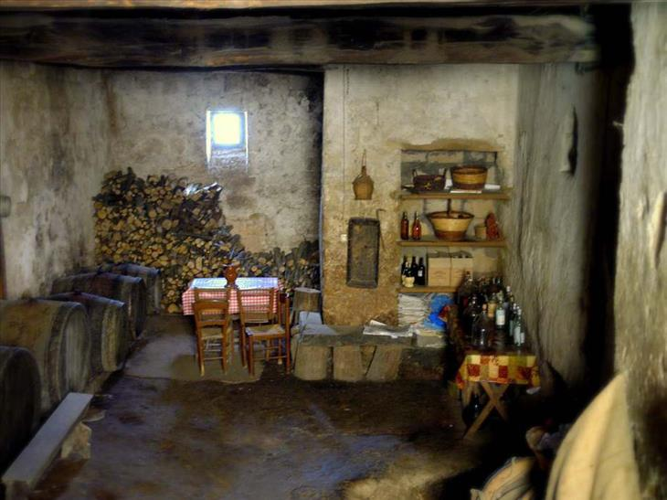
A PROCISSÃO DO SANTO
Vestiu o terninho azul e arrancou aplausos da família
Uma foto da comunhão marcou o acontecimento
Cresceu para a vida e aquele mundo tornou-se pequeno
Olhou para trás e acenou para Giuseppe e Domenica
Amassou com os pés aquele barro vermelho
Deixou na ponte de madeira as marcas de um tempo vivido
O rio foi um divisor de aguas e levou embora suas fantasias

Slide 6
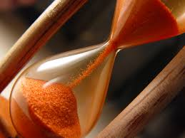
Chegou à estação Banharão
Carregando poucos pertences e fotografias
Embarcou no trem azul
Ouviu sons de ferro e aço
e o ranger de madeira dos velhos vagões que
acalentou seus sonhos de carpinteiro
O apito disparado pelo maquinista anunciou a estação de Jundiaí em sua vida
Início de outra era, a de marceneiro

Slide 7
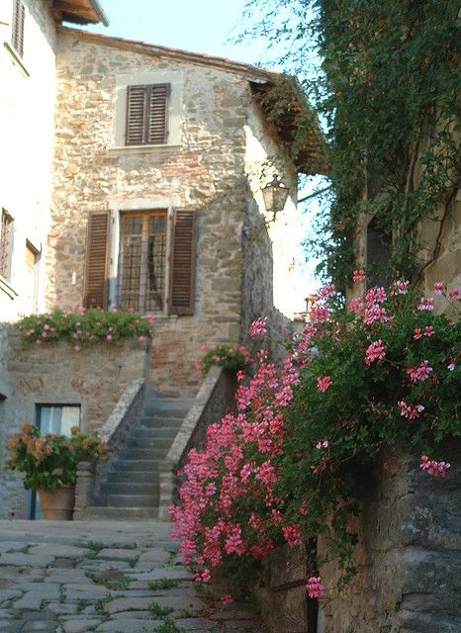
Construiu peças com gavetas que guardaram suas roupas e fotografias
Que foram mudando com o decorrer do tempo e a moda
Dos vinte, trinta, quarenta, sessenta, e noventa e um
Não tem mais estações em sua vida
A última foi a do inverno
Não tem mais Santo aqui na terra
Agora é o Santo lá do céu
Vinte e nove de junho de 2013
São Pedro guiará seus passos.

Slide 8

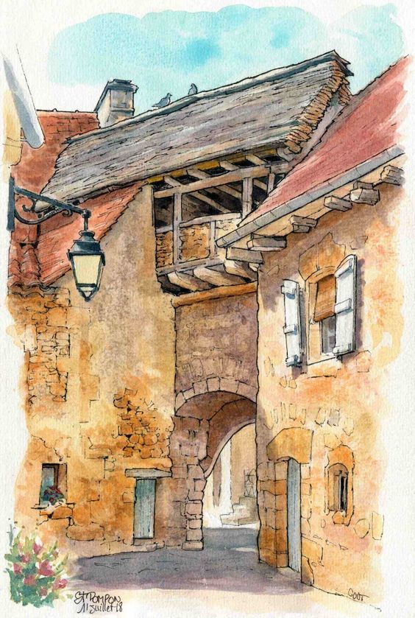
CRIAÇÃO PRODUÇÃO FORMATAÇÃO
TONINHO VENDRAMINI
Músicas de Fundo
Acompanhamento
Ave Maria/Smile
Orquestrado
Encerramento
Hoje
Canta:Taiguara
ACESSE MEUS ESPAÇOS CULTURAIS E TORNE-SE MEU SEGUIDOR
  http://vendraminiletras.blogspot.com/
http://sergrasan.com/toninhovendraminislides/
PARTICIPAÇÕES:
    ASSOCIAÇÃO DOS POETAS E ESCRITORES DE JUNDIAÍ E REGIÃO
ACADEMIA NACIONAL DE LETRAS DO PORTAL DO POETA BRASILEIRO - ACADÊMICO 28

